Slide 1

Python程序设计（AIB110002）
— 01 程序设计概述
复旦大学计算机基础教学组 肖川

Slide 2
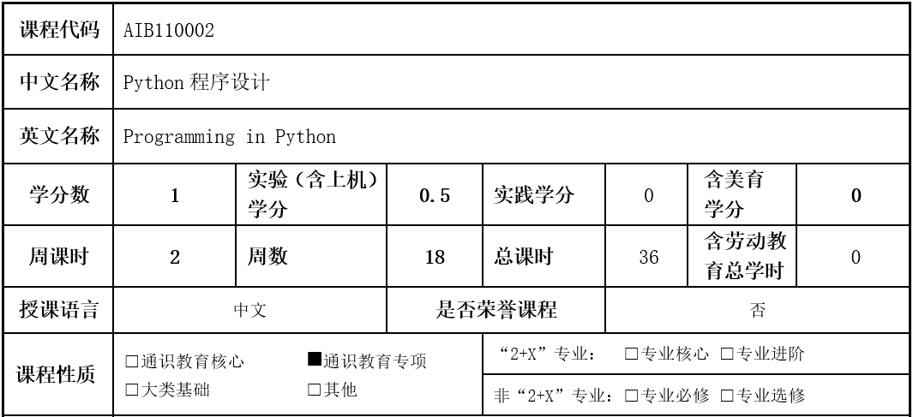
课程信息

Slide 3
课程的前置条件
键盘盲打
  从 https://www.51dzt.com/ 下载并安装“金山打字通”课后自行练习
压缩软件的使用
  从 http://www.winrar.com.cn/ 下载并安装Winrar
屏幕截图
  开始 >> Windows附件 >> 截图工具

Slide 4
上课方式
教师
  讲解
  演示
学生
  笔记
  操作

Slide 5
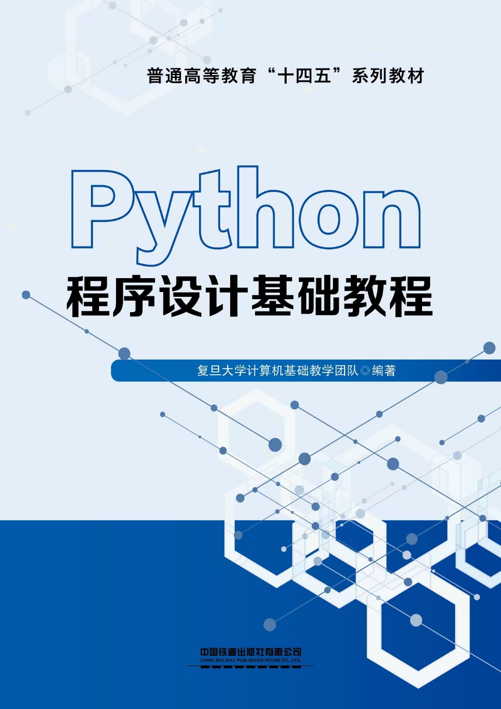
教材
书名：Python程序设计基础教程
书号：978-7-113-31380-7

Slide 6
课程成绩评定
平时成绩 40%
  考勤 10%
  作业 15%
  项目 15%
期末成绩 60%
  闭卷纸质考试
最终成绩采用等级制记载。学生也可申请以P/NP记载。

Slide 7
教学网站
http://elearning.fudan.edu.cn
  点击页面左侧“登录”，使用统一身份认证的用户名与口令，登录后点击页面左侧“所属站点”，之后点击所出现列表中课程站点资源，左侧可看到“文件”、“作业”等链接。
用途
  课件下载
  作业上传
  讨论
  通知

Slide 8
提纲
Python程序的运行
对象基础
程序规范
作业

Slide 9
1.1 Python程序的运行

Slide 10

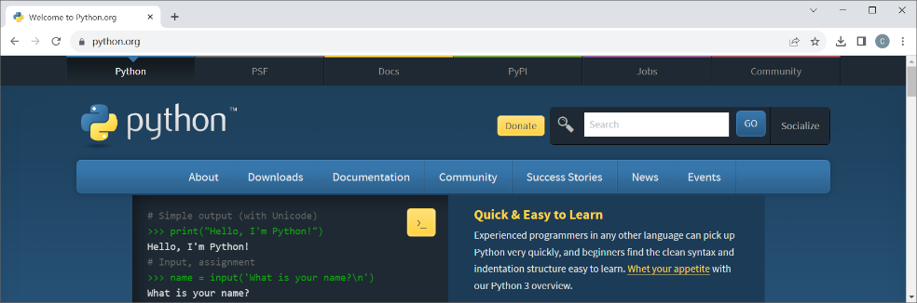
Python语言
吉多·范罗苏姆（Guido van Rossum）
Python 2
Python 3
https://www.python.org/

Slide 11
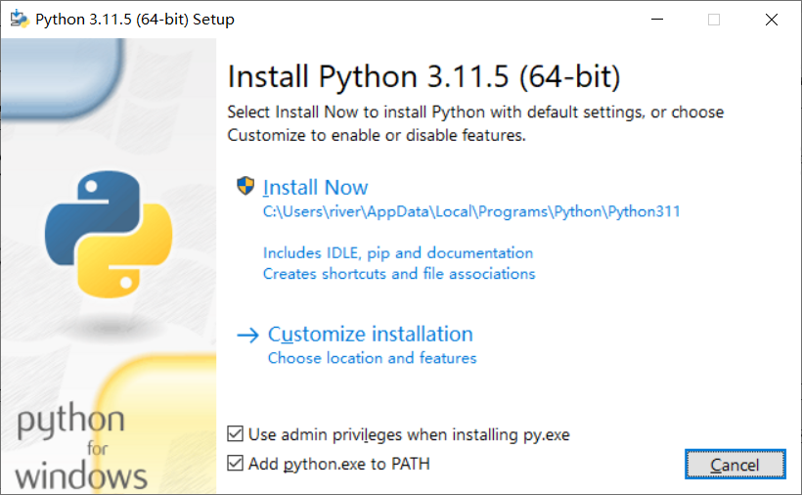
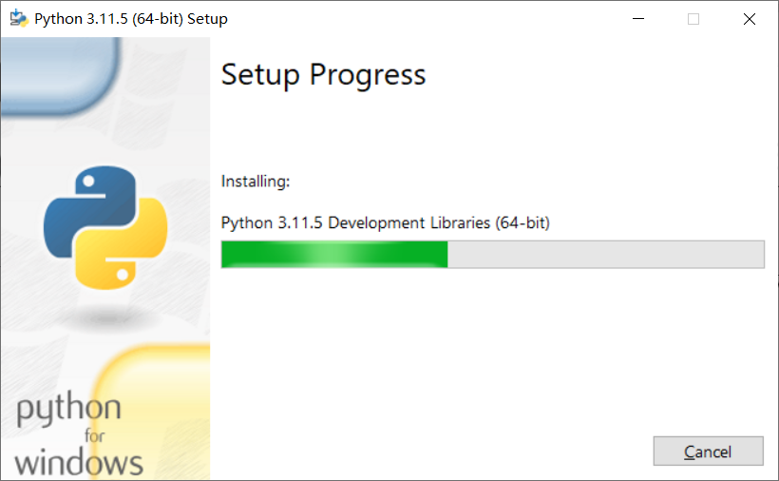
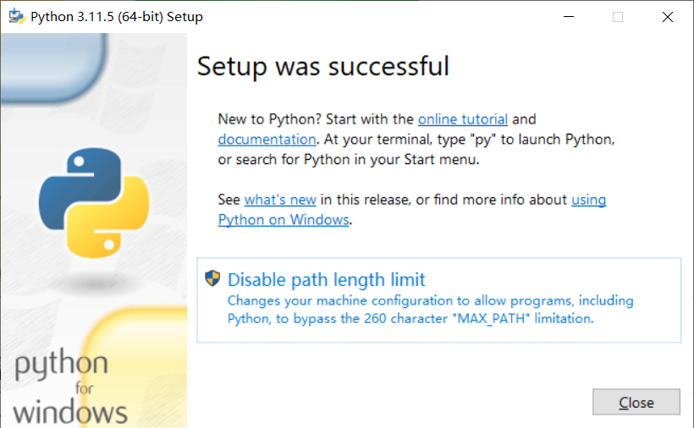
Python安装
勾选
单击此处

Slide 12
Python 集成开发环境
PyCharm
VS Code
Spyder
Jupyter Notebook
IDLE

Slide 13
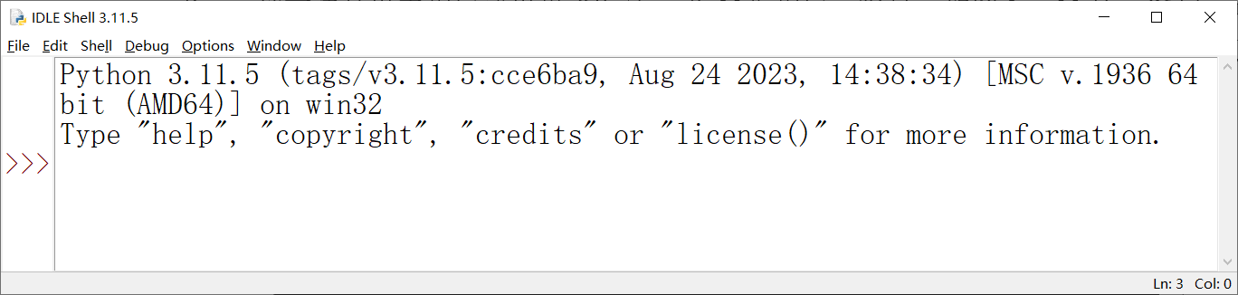
交互模式运行
桌面 >> 开始 >> Python 3.x >> IDLE

Slide 14
交互模式用于临时执行简单的语句
查看Python版本
查看当前时间
查看当前文件夹位置
改变当前文件夹位置
简单的算术运算
常用的数学函数
随机数函数
简单输入与输出
获取帮助信息

Slide 15
课堂练习：交互模式下输入以下代码并查看结果
>>> import sys
>>> sys.version
>>> import time
>>> time.ctime()
>>> time.asctime()
>>> time.localtime()
>>> time.localtime().tm_year
>>> import random
>>> random.randint(1,10)
>>> random.randint(1,10)
>>> random.randint(1,10)
>>> import os
>>> os.getcwd()
>>> os.chdir("d:\\mypythons")
>>> os.getcwd()
>>> 2 + 3.5 * 6
>>> (79.8 - 32.6) / 24
>>> 2 ** 4
>>> 2 ** (1/2)
>>> 7 / 3
>>> 7 // 3
>>> import math
>>> math.pi
>>> math.e
>>> math.sqrt(9)
>>> math.log(2**6)
>>> math.log10(1000)
>>> math.exp(2)
>>> math.exp2(3)
>>> math.exp2(3) ** 2
>>> 2 * (math.sin(math.pi/2) + 5)
>>> help(int)
>>> help(print)
>>> help("+")
>>> help("random.randint")
>>> print(23)
>>> print("Hello Fudan")
>>> print(23, "Hello Shanghai")

Slide 16
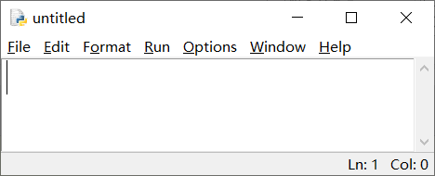
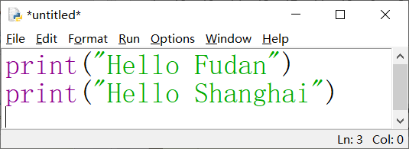
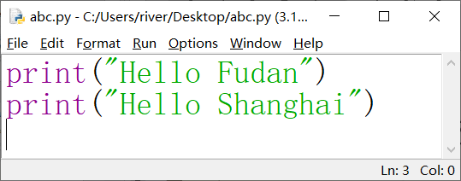
脚本模式运行
1. 新建
  在交互窗口，File >> New File
2. 编辑
  在脚本窗口内，输入多行代码
3. 保存
  在脚本窗口，File >> Save
4. 运行
  在脚本窗口，Run >> Run Module，
  将在交互窗口显示该脚本的运行结果。
5. 再次打开
  选中已有的脚本文件，鼠标右键 >> Edit with IDLE >> Edit with IDLE 3.x
弹出脚本窗口

Slide 17
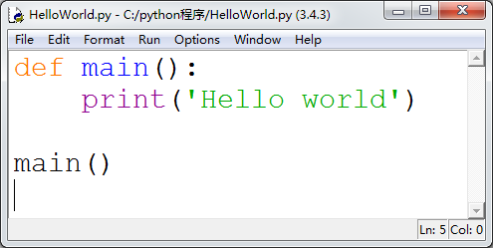
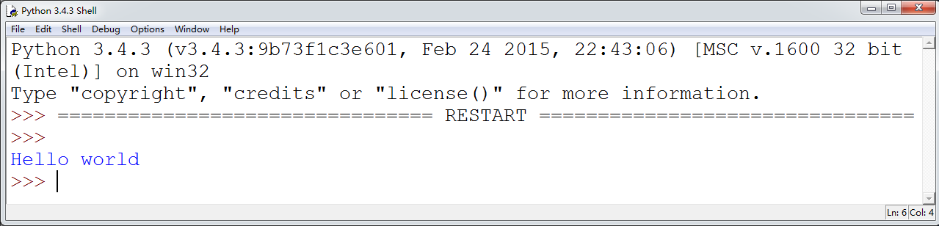
自定义函数并使用它
由 交互式窗口 File >> Open… 选择 HelloWorld.py 并打开
按如下方式编辑，并保存该文件(文件窗口 File >> Save)
运行： 文件窗口 Run >> Run Module

Slide 18
做点变化再运行
文件 HelloWorld.py
增加几行代码
增加几行代码

Slide 19
课堂练习
在脚本模式下新建如下两个Python程序
分别运行，查看输出结果
尝试理解每条语句的功能
abc02.py
print("Hello Fudan") def greet(name): print("How are you？", name) print("Where are you from？", name) print("Hello Shanghai") greet("李四") name = input("请输入姓名：") greet(name)
abc01.py
print("Hello Fudan") def greet(): print("How are you？") print("Where are you from？") print("Hello Shanghai") greet()

Slide 20
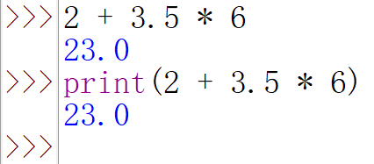
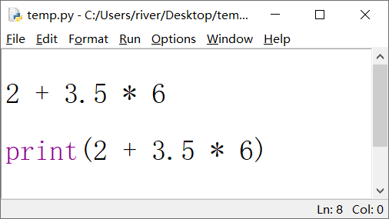
用print()显示结果
此行代码没有输出显示
交互模式
脚本模式

Slide 21
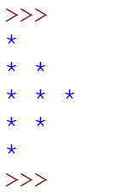
课堂练习
1. 编写一个程序，计算半径为5.6的圆的面积并显示。
2. 编写一个程序，输出右图所示内容。

Slide 22
1.2 对象基础

Slide 23
对象的三个特性
标识
  表示对象内存块在整个内存中的位置，用id(.)函数查看对象标识。
类型
  决定对象内存块内部的组织结构，用type(.)函数查看对象类型。
数据
  对象内存块所包含的数据内容，在对象创建时设置，有些对象允许数据更新。

Slide 24
对象类型及示例
对象类型 | 类型描述 | 示例值 | 可变与否
int | 整数 | 123，-4923 | 不可变
float | 浮点数 | 0.456，-87.55 | 不可变
complex | 复数 | -85.6+0.3j，3-4j | 不可变
str | 字符串 | "fudan123"，"上海" | 不可变
datetime.date | 日期 | datetime.date(2024,5,27) | 不可变
datetime.time | 时间 | datetime.time(15,20,56) | 不可变
datetime.datetime | 日期时间 | datetime.datetime(2024,1,6,20,15,30) | 不可变
list | 列表 | [2,6,3.5]，["上海","北京",12345] | 可变
tuple | 元组 | (4,5.9,3,-1)，(598,"复旦大学","北京大学") | 不可变
dict | 字典 | {101:[1,2],23:"Fudan"}，{"A":95,"E":82,"T":92} | 可变
set | 集合 | {8,2.4,9,"复旦大学"}，{"Fudan","清华大学",3.14159} | 可变
io.IOBase及其子类型 | 文件 | open("d:\\mypythons\\abcd.txt","r") | 不可变
bool | 逻辑类型 | True，False | 不可变
NoneType | 空类型 | None | 不可变
types.BuiltinFunctionType | 内置函数 | print，math.sin | 不可变
types.FunctionType | 函数 | def fun(): print("Hello World!") | 不可变
types.ModuleType | 模块 | math，random | 不可变

Slide 25
对象就是内存中一块区域
Byte(字节)
Byte(字节)
Byte(字节)
Byte(字节)
3.14
Byte(字节)
Byte(字节)
Byte(字节)
2024-08-30
Byte(字节)
Byte(字节)
Byte(字节)
Byte(字节)
…

Slide 26
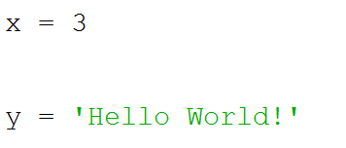
为变量赋值（=）
Byte(字节)
Byte(字节)
Byte(字节)
Byte(字节)
x
3
在Python中，
不需要事先声明变量名及其类型，
直接赋值即可创建各种类型的变量。
Byte(字节)
Byte(字节)
Byte(字节)
y
"Hello World!"
Byte(字节)
Byte(字节)
Byte(字节)
Let
#创建了对象3，用变量x引用该对象
Byte(字节)
…
Let
# 创建了对象'Hello World!'，
# 用变量y引用该对象

Slide 27
变量赋值
x = 100
x
100

Slide 28
运算中不可变对象不会改变其数据
>>> x = 5 >>> x = x + 1 >>> x 6

Slide 29
变量命名规则
变量名必须由字母、数字和下划线(_)组成，可以是任意长度；
变量名必须以字母或下划线(_)开头， 不能以数字开头；
变量名区分大小写；
变量名不能是关键字。关键字也称为保留字，在Python中有特殊的含义；
内置函数名、模块名也不应该用作变量名，否则内置函数或模块会被覆盖。
此规则也适用于函数、类、模块的命名。

Slide 30
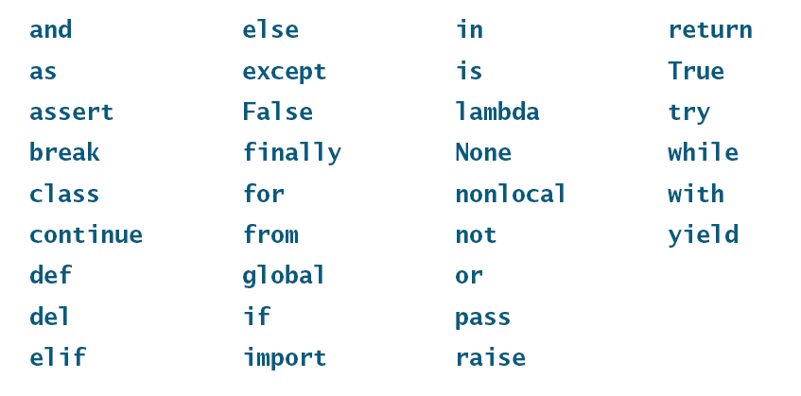
Python关键字

Slide 31
驼峰命名法
标识符应具有描述性，避免过于简单；
numberOfPandas 、numOfPand
num_of_pandas

Slide 32
课堂练习
下面给出了若干名字，其中可以作为变量名的有几个？（ ）
(1) _ (2) 变量 (3) tom's (4) True
A:1
B:2
C:3
D:4
Notes:
B

Slide 33
课堂练习
下面给出了若干名字，其中可以作为变量名的有几个？
(1) var (2) 4var (3) None (4) student-no
A:1
B:2
C:3
D:4
Notes:
答案：A

Slide 34
赋值示例
>>> myPrint = print >>> myPrint("Hello Fudan") Hello Fudan >>> import random >>> rFun = random.randint >>> rnd = rFun(1, 9) >>> rnd 7 >>> import math >>> m = math >>> m.sin(m.pi/2) 1.0
>>> x = 1.5 >>> x = "fudan123" >>> x = [5, 7.3, 8.2, 4] >>> x = 2 + 3 * 4 / 3.6 >>> x = x ** (1/2) >>> import math >>> x = x + math.sin(2 * x) >>> name = input("请输入姓名：") 请输入姓名：Tommy >>> print("Hello", name) Hello Tommy

Slide 35
多变量赋值
变量1, 变量2, …, 变量n = 表达式1, 表达式2, …, 表达式n
变量1 = 变量2 = … = 变量n = 表达式
>>> x, y = 4, 9 >>> x, y = (x+y)/2, (x*y)**(1/2) >>> x 6.5 >>> y 6.0 >>> x, y = y, x >>> x 6.0 >>> y 6.5
>>> a = b = c = 589 >>> a 589 >>> b 589 >>> c 589

Slide 36
类型检查
>>> x = 1.5 >>> type(x) <class 'float'> >>> type(x) == float True >>> isinstance(x, float) True >>> isinstance(x, int) False >>> x = "上海复旦" >>> type(x) <class 'str'> >>> type(x) == str True >>> isinstance(x, str) True >>> isinstance(x, list) False >>> import datetime >>> current = datetime.datetime.now() >>> type(current) <class 'datetime.datetime'> >>> type(current) == datetime.datetime True >>> isinstance(current, datetime.datetime) True >>> isinstance(current, datetime.time) False
>>> p = print >>> type(p) <class 'builtin_function_or_method'> >>> import types >>> type(p) == types.BuiltinFunctionType True >>> isinstance(p, types.BuiltinFunctionType) True >>> isinstance(p, types.FunctionType) False >>> import math >>> m = math >>> type(m) <class 'module'> >>> type(m) == types.ModuleType True >>> isinstance(m, types.ModuleType) True >>> isinstance(m, types.MethodType) False >>> f = open("D:\\mydata\\books.txt", "r") >>> type(f) <class '_io.TextIOWrapper'> >>> import io >>> type(f) == io.TextIOWrapper True >>> isinstance(f, io.IOBase) True
type(.)
isinstance(.)

Slide 37
等值与等同
>>> x = 4.6 >>> y = 4.6 >>> z = y >>> x == y True >>> x is y False >>> id(x) != id(y) True >>> x == z True >>> x is z False >>> id(x) == id(z) False >>> y == z True >>> y is z True >>> id(y) == id(z) True >>> y is not z False >>> id(y) != id(z) False
等值判断 (==、!=)
等同判断(is、is not 或者 id(.)是否相等)
x
4.6
y
4.6
z

Slide 38
缓存复用
>>> x = 100 >>> y = 100 >>> x == y True >>> x is y True >>> id(x) == id(y) True
闭区间[-5, 256]内的整数
逻辑值(即True与False)
较短的字符串
x
100
y

Slide 39
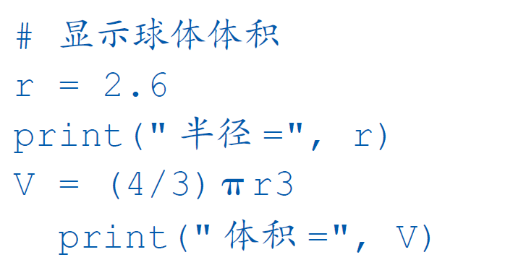
课堂练习
找出下面代码中的错误。

Slide 40
1.3 程序规范

Slide 41
模块导入
import 模块名
from 模块名 import 对象名
from 模块名 import 对象名 as 别名
>>> import math >>> math.sin(3) 0.1411200080598672 >>> from math import sin >>> sin(3) 0.1411200080598672 >>> from math import sin as f >>> f(3) 0.1411200080598672

Slide 42
模块查找
首先，在当前文件夹中查找模块源码文件；
其次，从sys.path所指定的多个文件夹中查找模块源码文件。
>>> import sys >>> sys.path ['', 'C:\\Program Files\\Python311\\Lib\\idlelib', 'C:\\Program Files\\Python311\\python311.zip', 'C:\\Program Files\\Python311\\DLLs', 'C:\\Program Files\\Python311\\Lib', 'C:\\Program Files\\Python311', 'C:\\Program Files\\Python311\\Lib\\site-packages'] >>> sys.path.append("d:\\MyPythonLib") >>> sys.path ['', 'C:\\Program Files\\Python311\\Lib\\idlelib', 'C:\\Program Files\\Python311\\python311.zip', 'C:\\Program Files\\Python311\\DLLs', 'C:\\Program Files\\Python311\\Lib', 'C:\\Program Files\\Python311', 'C:\\Program Files\\Python311\\Lib\\site-packages', 'd:\\MyPythonLib']

Slide 43
__name__ 属性
每个Python源码文件在运行时都有一个名为__name__的属性。
如果该源码文件作为模块被import语句加载，则其__name__属性的值被设置为模块名，即文件名（不含后缀）；
如果该源码文件作为程序独立运行，则其__name__属性的值被设置为"__main__"。
if __name__=="__main__": fun()

Slide 44
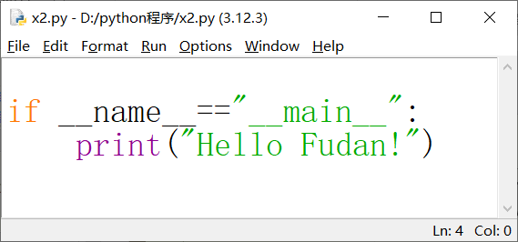
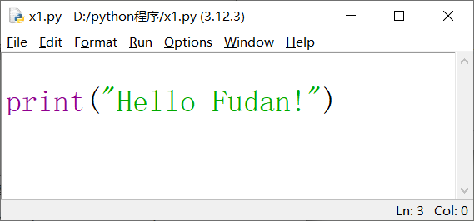
课堂练习
两个程序的运行结果是什么？

Slide 45
代码注释 （暗红色部分为注释）
#这条语句显示Hello World print("Hello World") """ 函数greet()功能： 1.接受用户输入的姓名， 2.再显示欢迎信息。 """ def greet(): name = input("请输入你的姓名：") print("Hello", name) greet() #调用greet()函数
行注释
  #
块注释
  ''' 或者 """

Slide 46
Python程序结构 (推荐, 非强制)
import … … #导入外部模块
import … …
def myFun(...)： #自定义函数
……
……
def main( )： #主流程，亦是自定义函数，可以是其他函数名
……
…… #调用 myFun(.) 等
……
if __name__ == "__main__" ：
main( ) # 执行主流程

Slide 47
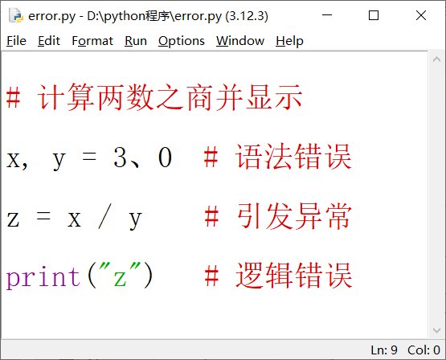
程序错误
语法错误
逻辑错误
异常（运行时错误）

Slide 48
课堂练习
简答题：Python 变量命名区分大小写吗？
简答题：导入模块有哪几种方式？

Slide 49
小结
计算机是程序运行的载体，个人计算机包括台式机、手提电脑、平板电脑和智能手机。程序设计语言根据使用的难易程度分为机器语言、汇编语言和高级语言。IDLE是Python安装程序自带的集成开发环境，支持Python代码的两种运行模式：交互模式和脚本模式。对象是一块或一组内存区域，Python中一切数据包括函数、模块、文件均为对象。给变量赋值就是使得该变量引用某对象，变量的类型就是所引用对象的类型。两个变量可进行等值比较或者等同比较。为了提高开发效率，编写程序需要遵从一定的代码规范。

Slide 50
1.4 作业

Slide 51
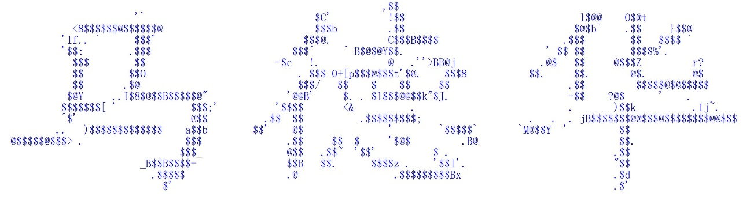
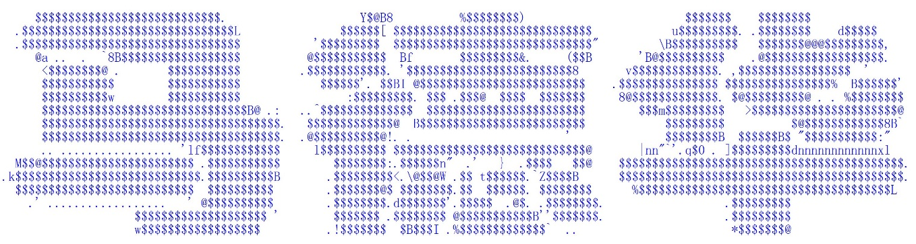
作业1-1
根据附件《python作字符画.pptx》的中级方法，做出你的姓名的字符画。以马德华为例，运行结果如下。
此题不在elearning提交，在课程群提交你本人姓名的字符画，字体不限。

Slide 52
作业1-2
某国人口普查局基于如下假设来预测人口：
每7秒1人出生
每13秒1人死亡
每45秒1人移入
每79秒1人移出
编写程序显示接下来5 年每一年的人口。假设当前的人口数是3120324986，每年有365 天。
要求：在elearning作业里提交源码文件及运行截图。解题思路见下一页。

Slide 53
解题思路
def predict(i):
#1.从现在至第i年的总秒数total
#2.total秒内出生人数a
#3.total秒内死亡人数b
#4.total秒内移入人数c
#5.total秒内移出人数d
#6.第i年的人数 = 现有人数 + a - b + c - d
#7.显示第i年的人数
predict(1)
predict(2)
predict(3)
predict(4)
predict(5)

Slide 54
END

